Slide 1
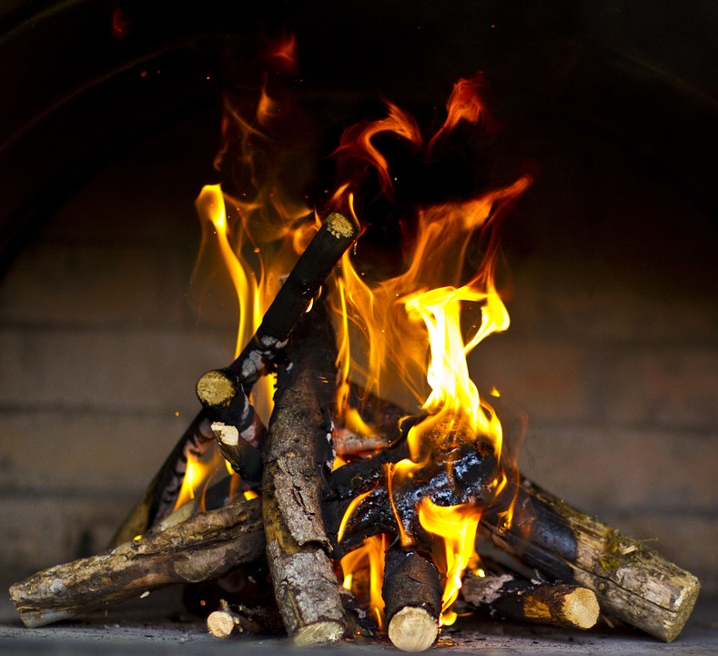
Brændeovne – hvad er problemet og hvad kan vi gøre ved det –
set i et lokalt perspektiv?
Den 13. december kl. 19-21 på Christianshavns Bibliotek

Slide 2
Program
Første time
Miljøpunkt Indre By & Christianshavn, centerleder Marianne Spang Bech byder velkommen og fortæller kort om programmet for debatmødet.
Præsentation af ordstyrer: Tidligere direktør fra Det Økologiske Råd, DØR, Christian Ege Jørgensen.
Kort oplæg af Kåre Press, Det Økologiske Råd, om seneste viden om luftforurening og kilder.
Pitch fra hver deltager i paneldebatten (3-5 min): Herefter debat ift. tre spørgsmål fra Miljøpunkt Indre By & Christianshavn. Ordstyrer Chr. Ege Jørgensen, DØR.
Anden time
Kort pause. 10 min pause, med let forplejning.
Debat med spørgsmål fra salen, på sedler. (Inden den åbne paneldebat indsamles spørgsmål fra deltagerne).
Kort opsamling og afrunding af debatmødet.

Slide 3
Debatpanelet:
Forsyning: Gaschef Morten Stanley fra HOFOR
Brændeovne/skorstensfejer: Skorstensfejermester i Københavns Kommune Henrik B. Jensen, også formand for Skorstensfejerlaugets Miljøudvalg
Repr. for luftrensning gennem filter: Tonny Sander Holm, ingeniør, direktør og opfinder, Proces Sander ApS.
Hyggeperspektivet/alternativer til brændeovn: Lasse Andkjær Nielsen, gas og vand/damp baserede ”brændeovne”, forurener det, bruger det energi?
Repr. fra Christiania, Byggegruppen, Allan Lausten, om arbejdet med omstilling af varmeforsyningen på Christiania.
LOB - Landsforeningen til Oplysning om Brænderøgsforurening, formand Kjeld Secher
Kontakt og tidsstyrer: Centerleder Marianne Spang Bech, Marianne.spang@a21.dk. M: 29 11 00 30.

Slide 4
Program
Første time
Miljøpunkt Indre By & Christianshavn, centerleder Marianne Spang Bech byder velkommen og fortæller kort om programmet for debatmødet.
Præsentation af ordstyrer: Tidligere direktør fra Det Økologiske Råd, DØR, Christian Ege Jørgensen.
Kort oplæg af Kåre Press, Det Økologiske Råd, om seneste viden om luftforurening og kilder.
Pitch fra hver deltager i paneldebatten (3-5 min): Herefter debat ift. tre spørgsmål fra Miljøpunkt Indre By & Christianshavn. Ordstyrer Chr. Ege Jørgensen, DØR.
Anden time
Kort pause. 10 min pause, med let forplejning.
Debat med spørgsmål fra salen, på sedler. (Inden den åbne paneldebat indsamles spørgsmål fra deltagerne).
Kort opsamling og afrunding af debatmødet.

Slide 5
Spørgsmål til panelet, stillet af ordstyrer Christian Ege Jørgensen, tidl. direktør for Det Økologiske Råd:
Hvordan ser i (panelet) udfordringer og muligheder i forhold til at have brændefyring i byen?

Slide 6
Spørgsmål til panelet, stillet af ordstyrer Christian Ege Jørgensen, tidl. direktør for Det Økologiske Råd:
2. Hvad ser I af muligheder for at forebygge luftforureningen frem mod år 2025/2030?

Slide 7
Spørgsmål til panelet, stillet af ordstyrer Christian Ege Jørgensen, tidl. direktør for Det Økologiske Råd:
3. Hvordan får vi fremadrettet involveret den enkelte borger i debatten om brændefyring på en konstruktiv måde?

Slide 8
Spørgsmål til panelet, stillet af ordstyrer Christian Ege Jørgensen, tidl. direktør for Det Økologiske Råd:
Hvordan ser i (panelet) udfordringer og muligheder i forhold til at have brændefyring i byen?
Hvad ser I af muligheder for at forebygge luftforureningen frem mod 2025/2030?
Hvordan får vi fremadrettet involveret den enkelte borger i debatten om brændefyring på en konstruktiv måde?

Slide 9
Kort pause. 10 min pause
med
gløgg og småkager

Slide 10
Debat med spørgsmål fra salen, spørgsmål på sedler og fra Facebook.

Slide 11
Spørgsmål til panelet, stillet af ordstyrer Christian Ege Jørgensen, tidl. direktør for Det Økologiske Råd:
Spørgsmål fra FB til spørgsmålene fra salen: Hej. Jeg kan jo desværre ikke komme, da vi har lokaludvalgsmøde samtidigt. Mit spørgsmål til oplæggeren er, hvordan 16.000 brændeovne kan forurene lige så meget som alle biler i byen. Er det på årsbasis, eller hvis de alle er tændt og med fuld varme, sammenlignet med alle biler i København i samme sekund, er det så den samme forurening? Venlig hilsen, Niels Kongshaug, Red. Indre By Lokaludvalg.

Slide 12
Kort opsamling og
afrunding af debatmødet.
Tak til Det Økologiske Råd, alle paneldeltagere, Copenhagen Volenteers, Christianshavns Bibliotek, Medarbejdere og frivillige hos Miljøpunkt Indre By & Christianshavn, Miljøstyrelsen og Christianshavns Lokaludvalg
Uden dem og deres støtte og hjælp var dette debatmøde ikke blevet til noget

